Slide 1
🔍 Aula 2: Firebase Avançado
Storage, Analytics, Crashlytics, Remote Config

Slide 2
Objetivos
Upload de arquivos
Registro de eventos
Monitoramento de falhas
Configurações remotas

Slide 3
Firebase Storage
Armazenamento de arquivos
uploadBytes / getDownloadURL
Organização por usuários

Slide 4
📄 Exemplo de Caminho Fixo
const localFile = `${RNFS.DocumentDirectoryPath}/exemplo.txt`
const remotePath = 'uploads/meuarquivo.txt';
storage().ref(remotePath).putFile(localFile);

Slide 5
📂 Listar Arquivos de um Diretório
- Usa listAll() para acessar uma pasta no Storage
- Lista nomes de arquivos existentes em /uploads

Slide 6
📄 Exemplo de Listagem
const result = await storage().ref('uploads').listAll();
result.items.map(ref => ref.name);

Slide 7
Imagem de Perfil
ImagePicker (expo-image-picker ou react-native-image-picker)
Upload
URL para exibição

Slide 8
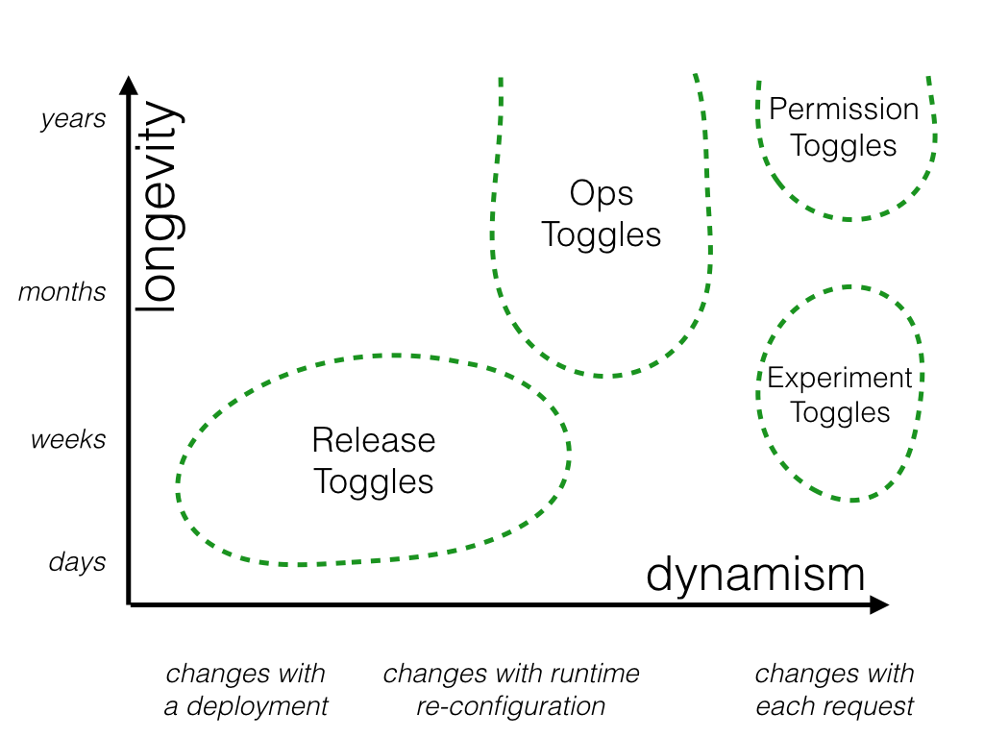
Feature Toggle
Palavras Chave:
TBD
Teste A/B
Feature Flags
Feature Toggle
On/Off
https://martinfowler.com/articles/feature-toggles.html

Slide 9
Remote Config
Configurações remotas
Alterar comportamento sem atualizar app
const fetchRemoteConfig = async () => {
await remoteConfig().setDefaults({ welcome_message: 'Olá!' });
await remoteConfig().fetchAndActivate();
const msg = remoteConfig().getValue('welcome_message').asString();
return msg;
};

Slide 10
Firebase Analytics – App Only
- Eventos automáticos e customizados
- login, cliques, navegação

Slide 11
Evento de Login – App Only
analytics().logEvent('login', { method: 'email' })

Slide 12
Crashlytics – App Only
- Relatórios em tempo real
- recordError(error)
- Captura de crashes

Slide 13
Demonstração
Upload de imagem
Evento de Analytics
Erro no Crashlytics
Remote Config

Slide 14
Atividade Prática
✅ Upload
✅ Evento customizado
✅ Erro simulado
✅ Mensagem remota

